Slide 1
Математическая игра «Помоги Незнайке решить примеры»

Slide 2
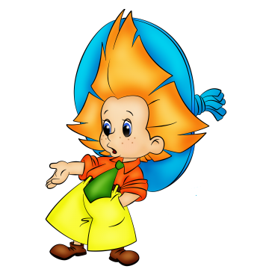
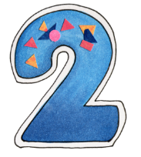
1
+
1
=

Slide 3
Х

Slide 4
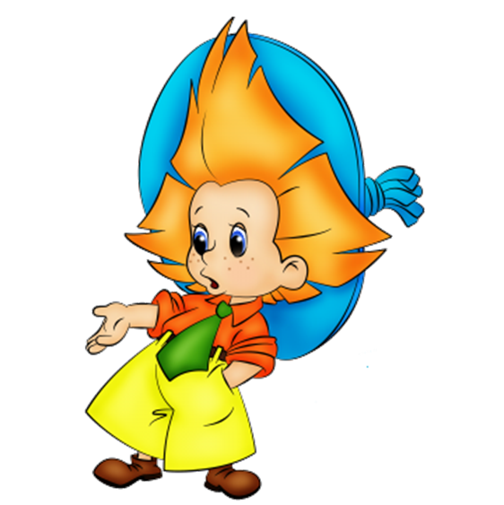
2
+
3
=

Slide 5
Х

Slide 6
2
+
1
=

Slide 7
Х

Slide 8
2
+
2
=

Slide 9
Х

Slide 10
Спасибо, ребята!

